Slide 1
記步碼表
第十二組
林翰翔
歐海進

Slide 2
動機
慢跑是一個不用任何器具、隨時隨地都可以進行的一項運動，不過有時候跑完卻不知道自己到底跑了多遠跑了多久，所以有了這次專題的構想。

Slide 3
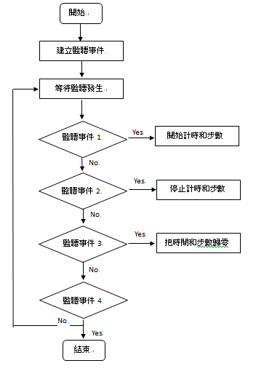
流程圖

Slide 4
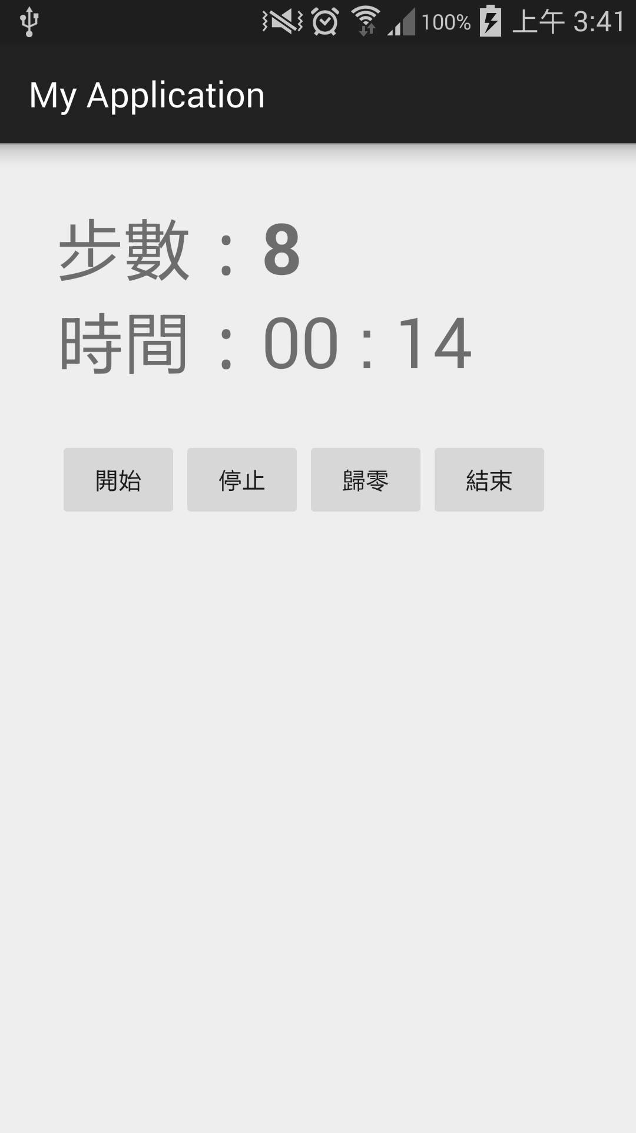
成果&工作分配
PTT | 林翰翔
程式註解 | 歐海進
碼表 | 林翰翔
計步器 | 歐海進
流程圖 | 歐海進

